Slide 1
Открытый урок «К 20-летию принятия Конституции Российской Федерации»
Классный руководитель 11 группы
МБОУ «Центр образования» городского округа город Фролово
Панфилова Н.В.

Slide 2
Цель :
формирование гражданской идентичности посредством изучения Основного Закона России.
Задача:
помочь обучающимся понять, что такое Конституция Российской Федерации, какова ее роль в жизни нашей страны, обществе и каждого российского гражданина, содействовать формированию у обучающихся активной жизненной позиции.

Slide 3
12 декабря 1993 года всенародным референдумом была принята ныне действующая Конституция Российской Федерации, которая вступила в действие со дня ее опубликования - 25 декабря того же года.

Slide 4
Путь нашей страны в XX веке к демократической Конституции.
Первый этап конституционного развития в России:
Принятие в советском государстве Конституции РСФСР 1918 года. Она закрепила федеративное устройство России, юридически оформила диктатуру пролетариата, а потому имела идеологизированную (классовую) направленность, что проявлялось в лишении избирательных прав непролетарских слоев населения.

Slide 5
Второй этап: Ознаменован Конституцией РСФСР 1925 года. Юридически закрепила статус России как союзной республики в составе СССР. Главной задачей государства называла подавление буржуазии и построение коммунизма.

Slide 6
Третий этап. Новая Конституция декларировала завершение строительства основ социализма.

Slide 7
Четвертый этап: В конституционном развитии России очерчен Конституцией РСФСР 1978 года. Научный коммунизм провозглашался официальной общегосударственной идеологией, закреплялась руководящая роль КПСС в политической системе. «Брежневская конституция»

Slide 8
Пятый этап: оформление Конституции Российской Федерации, принятой на Всероссийском референдуме 12 декабря 1993.

Slide 9
Структура Конституции
Конституция РФ состоит из:
- преамбулы;
- раздела первого - собственно текста Конституции, включающего 137 статей;
- раздела второго - заключительных и переходных положений.

Slide 21
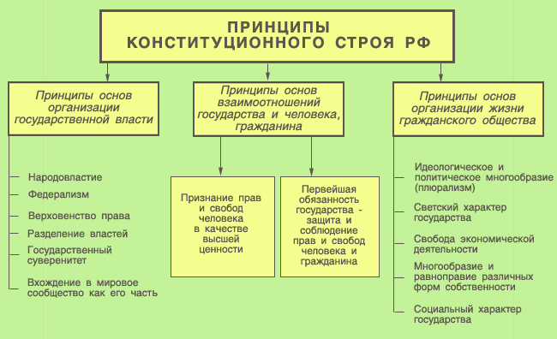
В основном законе закреплено народовластие, разделение властей, светский социальный характер государства.

Slide 23
Статья 80. Президент Российской Федерации является главой государства

Slide 24
Статья 111.
Председатель Правительства Российской Федерации назначается Президентом Российской Федерации с согласия Государственной думы.

Slide 25
Согласно статьи 94 Конституции РФ - Федеральное собрание - Парламент Российской Федерации - является представительным и законодательным органом Российской Федерации. Парламент рассматривается как выразитель интересов народа государства. Федеральное собрание не только выражает волю народа, но и осуществляет эту волю в законах и иных актах, не будучи никому подконтрольно. Федеральное Собрание действует самостоятельно в пределах компетенции и олицетворяет законодательную ветвь власти.

Slide 26
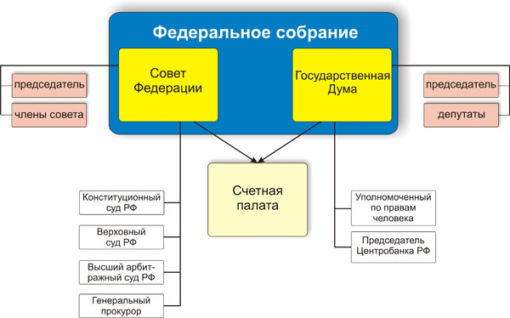

Slide 27
Совет Федерации (верхняя палата) и Государственная Дума (нижняя палата) заседают раздельно. Они собираются только для заслушивания посланий Президента РФ; посланий Конституционного Суда РФ Российской Федерации и выступлений руководителей иностранных государств.

Slide 28
Совет Федерации - орган представительства субъектов Российской Федераци. В соответствии со ст. 99 Конституции Федеральное Собрание является постоянно действующим органом. Порядок формирования Федерального Собрания установлен Федеральным Законом от 05.08.2000 года №113-фз «О порядке формирования Совета Федерации Федерального Собрания Российской Федерации». Членом может быть гражданин не моложе 30 лет, обладающий правом избирать и быть избранным.

Slide 29
B Совет Федерации входят по два представителя от каждого субъекта Российской Федерации (166 человек) - по одному от представительного (законодательного) и исполнительного органов государственной власти. В настоящее время в Совете Федерации от Волгоградской области работают Максюта Николай Кириллович - от Администрации области и Плотников Владимир Николаевич - от областной Думы.

Slide 30
Государственная Дума - нижняя палата Федерального Собрания Российской Федерации. Государственная Дума - выражает интересы всех граждан Российской Федерации.
Государственная Дума состоит из 450 депутатов.
Депутатом Государственной Думы может быть гражданин Российской Федерации, достигший 21 года и имеющий право участвовать в выборах.

Slide 31
С 2007 года по 2011 год депутаты Государственной Думы избирались по пропорциональной системе (по партийным спискам). Проходной барьер составлял 7%. С 2016 года барьер будет составлять 5% и выборы будут проходить по смешанной системе (пропорциональной и мажоритарной).

Slide 32
Выборы в Государственную Думу проводились в 1993, 1995, 1999, 2003, 2007 и 2011 годах.
Срок полномочий 2-5 созывов Государственной Думы - четыре года. Начиная с 6 созыва (с 2011 года) депутаты избираются сроком на 5 лет.

Slide 33
В состав Волгоградской областной Думы 4 созыва (2009- 2014) входят 38 депутатов, 22 из которых по партийным спискам, 16- по одномандатным избирательным округам. В ее структуре 8 комитетов, основным направлением деятельности которых является формирование региональной правовой базы, обеспечивающей защиту трудовых и социальных прав граждан, безопасность и правопорядок, устойчивый экономический рост и повышение уровня жизни населения области.

Slide 34
Местное самоуправление осуществляется населением через выборные (представительные) органы местного самоуправления. В соответствии с Уставом города Фролово Фроловская городская Дума является юридическим лицом. Дума наделена собственной компетенцией для решения вопросов местного значения. Это утверждение местного бюджета городского округа город Фролово, отчета о его исполнении, контроль за исполнением муниципальных целевых программ, распоряжение муниципальной собственностью и многое другое.

Slide 35
Фроловская городская Дума состоит из 21 депутата, которые ранее избирались по одномандатным избирательным округам. Со следующего созыва (с сентября 2014 года) изменена система выборов. Депутаты будут избираться по смешанной системе голосования: 11 человек будут избираться по мажоритарной системе (одномандатные избирательные округа) и 10 человек по пропорциональной (по партийным спискам).

Slide 36
Викторина

Slide 37
Какова структура Конституции РФ?
Кто является президентом РФ?
Кто может стать депутатом Государственной
Думы?
4. Что такое мажоритарная избирательная
система?
5. Кто является губернатором Волгоградской области?
6. Что такое разделение властей?
7. Какие обязанности человека и гражданина закреплены в Конституции РФ.
8. Сколько депутатов входят в состав Государственной думы?
9. Как называется основной документ муниципального
образования?
10. Что, согласно Конституции, является высшей ценностью в РФ?

Slide 38
Состоит из преамбулы и 2 разделов.
В.В Путин
Гражданин РФ, достигший 21 года и имеющий право участвовать в выборах.
От каждого избирательного округа избирается один депутат,
который при выборах набрал наибольшее количество голосов.
5. Боженов Сергей Анатольевич.
6. Государственная власть в Российской Федерации разделяется на
законодательную, исполнительную и судебную.
7. Платить налоги, охранять и защищать Россию, охранять природу.
8. 450
Устав.
Человек, его права и свободы.

